Slide 1
과목_학년학기_단원 | suhi_0601_04
차시명 | 07 백분율이 사용되는 경우를 알아볼까요
파일명 | suhi_0601_04_0007
검토 | 담당
 | 김윤희
문서 HISTORY
번호 | 버전 | 문서 작성일 | 내용 비고 | 작성자 (내선번호) | 검토자
1 | V 1.0 | 2022.02.06 | 문서 발생 | 백지수
2 | V 2.0 | 2022.02.12 | 1차 검수 및 문서 수정 |  | 김윤희
3
4
5
6
7
8
9
10
11

Slide 2
학습단계 | 파일명 | 페이지 정보 | 프레임 수 | 자료 형태 (동영상, 애니메이션, 노래)
 | suhi_0601_04_0007.html | 수학 익힘 58~59쪽 | 1 | Html5
총 프레임 수 |  |  | 1

Slide 3
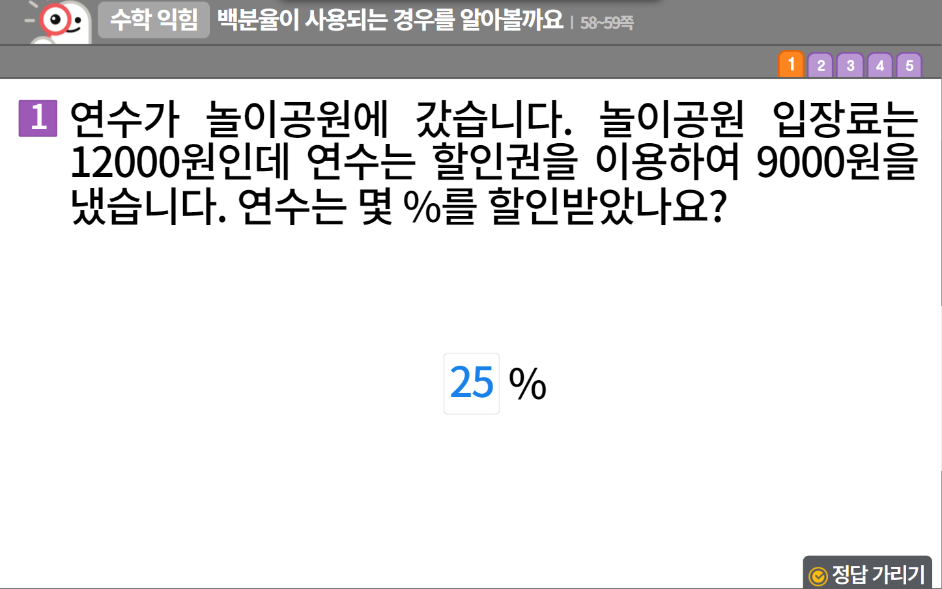

6-1
4. 비와 비율
suhi_0601_04_0007
07 백분율이 사용되는 경우를 알아볼까요
수정사항
1 | 숫자 약물 디자인 수정
2 | 풀이 확인 버튼 및 팝업 내용 추가(미니 팝업창 다음 슬라이드)
3 | 정답 확인 디자인 수정 정답 확인 > 정답 가리기로 토글됨.
4
5
1
2
3

Slide 4
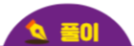
6-1
4. 비와 비율
suhi_0601_04_0007
07 백분율이 사용되는 경우를 알아볼까요
수정사항
<풀이 확인 클릭 시 나타나는 화면>
1 | 볼드
2
3
4
5
12000－9000＝3000(원)이므로 3000원을 할인받은 것입니다.
×100＝25이므로 25 %를 할인받은 것입니다.
3000
12000

Slide 5

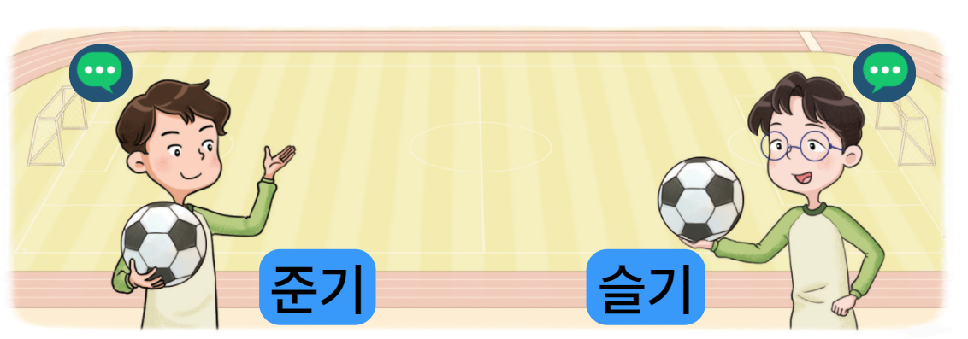


6-1
4. 비와 비율
suhi_0601_04_0007
07 백분율이 사용되는 경우를 알아볼까요
수정사항
1 | 그림은 기존 개발물 그림 그대로 사용해주세요. -말풍선 디자인 수정 (말줄임 없이 탭 넘기면 바로 말풍선 보이게)
2 | 삭제
3 | 색상박스 디자인 수정
4 | 풀이 확인 버튼 및 팝업 내용 추가(미니 팝업창 다음 슬라이드)
5 | 정답 확인 디자인 수정 정답 확인 > 정답 가리기로 토글됨.
백분율이 사용되는 경우를 알아볼까요 │ 58~59쪽
1
2
3
4
5
준기와 슬기는 축구 연습을 했습니다. 준기와 슬기의 골 성공률은 각각 몇 %인지 구하고, 누구의 골 성공률이 더 높은지 알아보세요.
1
공을 25번 차서 골대에 21번
넣었어.
공을 20번 차서 골대에 16번
넣었어.
2
2
3
3
84
%
80
%
준기
4
5

Slide 6
6-1
4. 비와 비율
suhi_0601_04_0007
07 백분율이 사용되는 경우를 알아볼까요
수정사항
<풀이 확인 클릭 시 나타나는 화면>
1 | 볼드
2
3
4
5
백분율이 사용되는 경우를 알아볼까요 │ 58~59쪽
1
2
3
4
5
준기와 슬기는 축구 연습을 했습니다. 준기와 슬기의 골 성공률은 각각 몇 %인지 구하고, 누구의 골 성공률이 더 높은지 알아보세요.
공을 25번 차서 골대에 21번
넣었어.
공을 20번 차서 골대에 16번
넣었어.
21
25
1
1
준기의 골 성공률: ×100＝84이므로 84%이고
슬기의 골 성공률: ×100＝80이므로 80%입니다.
따라서 준기의 골 성공률이 더 높습니다.
16
20
1
1
84
%
80
%
준기

Slide 7


6-1
4. 비와 비율
suhi_0601_04_0005
0005 비율이 사용되는 경우를 알아볼까요
수정사항
한 페이지 안으로 다 들어가게 해주세요.
1 | 풀이 확인 버튼 및 팝업 내용 추가(미니 팝업창 다음 슬라이드)
2 | 정답 확인 디자인 수정 정답 확인 > 정답 가리기로 토글됨.
3
4
5
비율이 사용되는 경우를 알아볼까요 │ 54~55쪽
1
2
3
4
5
수학여행을 갈 때 기차를 타는 것에 찬성하는 학생 수를 조사했습니다. 각 반의 찬성률을 백분율로 나타내어 보고, 찬성률이 가장 높은 반은 몇 반인지 알아보세요.
 | 반 전체 학생 수(명) | 찬성하는 학생 수(명) | 찬성률(%)
1반 | 25 | 13
2반 | 24 | 12
3반 | 20 | 11
52
50
55
3
반
1
2

Slide 8
6-1
4. 비와 비율
suhi_0601_04_0005
0005 비율이 사용되는 경우를 알아볼까요
수정사항
<풀이 확인 클릭 시 나타나는 화면>
1 | 볼드
2
3
4
5
비율이 사용되는 경우를 알아볼까요 │ 54~55쪽
1
2
3
4
5
수학여행을 갈 때 기차를 타는 것에 찬성하는 학생 수를 조사했습니다. 각 반의 찬성률을 백분율로 나타내어 보고, 찬성률이 가장 높은 반은 몇 반인지 알아보세요.
 | 반 전체 학생 수(명) | 찬성하는 학생 수(명) | 찬성률(%)
1반 | 25 | 13
2반 | 24 | 12
3반 | 20 | 11
52
1반 찬성률: ×100＝52이므로 52%
2반 찬성률: ×100＝50이므로 50%
3반 찬성률: ×100＝55이므로 55%
따라서 3반의 찬성률이 가장 높습니다.
13
25
1
1
50
12
24
1
1
55
11
20
1
1
3
반

Slide 9


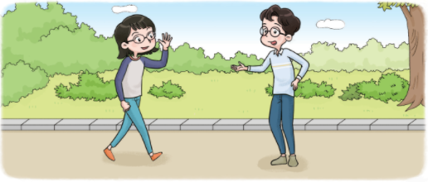


6-1
4. 비와 비율
suhi_0601_04_0007
07 백분율이 사용되는 경우를 알아볼까요
수정사항
1 | 그림은 기존 개발물 그림 그대로 사용해 주세요.
2 | 말풍선 디자인 수정
3 | 이너탭 사용(2개)
4
5
백분율이 사용되는 경우를 알아볼까요 │ 58~59쪽
1
2
3
4
5
두 친구의 대화를 읽고 어느 영화가 관람석 수에 대한 관객 수의 비율이 더 높은지 알아보세요.
1
2
2
슬기야, 주말에 무슨
영화를 보러 갈지 정했어? 나는 우리 동네 영화관에서 관람석 수에 대한 관객 수의 비율이 더 높은 영화를 보려고 해.
나는 가 영화를 보려고 해. 가 영화는 그 영화관에서 관람석 수에 대한 관객 수의 비율이 70%래.
3

Slide 10
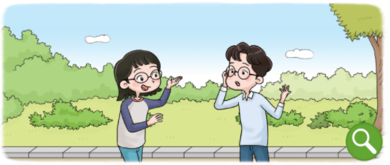


6-1
4. 비와 비율
suhi_0601_04_0007
07 백분율이 사용되는 경우를 알아볼까요
수정사항
1 | 그림은 기존 개발물 그림 그대로 사용해 주세요.
2 | 말풍선 디자인 수정
3 | 이너탭 사용(2개)
4 | 풀이 확인 버튼 및 팝업 내용 추가(미니 팝업창 다음 슬라이드)
5 | 정답 확인 디자인 수정 정답 확인 > 정답 가리기로 토글됨.
백분율이 사용되는 경우를 알아볼까요 │ 58~59쪽
1
2
3
4
5
두 친구의 대화를 읽고 어느 영화가 관람석 수에 대한 관객 수의 비율이 더 높은지 알아보세요.
1
2
그래? 나 영화는
그 영화관에서
관람석 300명당
207명이 봤다고
들었어.
2
그럼 어느 영화가 관람석 수에 대한 관객 수의 비율이 더 높을까?
가
영화
4
5
3

Slide 11
6-1
4. 비와 비율
suhi_0601_04_0007
07 백분율이 사용되는 경우를 알아볼까요
수정사항
<풀이 확인 클릭 시 나타나는 화면>
1 | 볼드
2
3
4
5
백분율이 사용되는 경우를 알아볼까요 │ 58~59쪽
1
2
3
4
5
두 친구의 대화를 읽고 어느 영화가 관람석 수에 대한 관객 수의 비율이 더 높은지 알아보세요.
그래? 나 영화는
그 영화관에서
관람석 300명당
207명이 봤다고
들었어.
그럼 어느 영화가 관람석 수에 대한 관객 수의 비율이 더 높을까?
나 영화의 관람석 수에 대한 관객 수의 비율을 백분율로 나타내면
×100＝69이므로 69%이고, 가 영화의 관람석 수에 대한 관객 수의 비율은 70%이므로 가 영화의 백분율이 더 높습니다.
207
300
1
1
1
가
영화

Slide 12
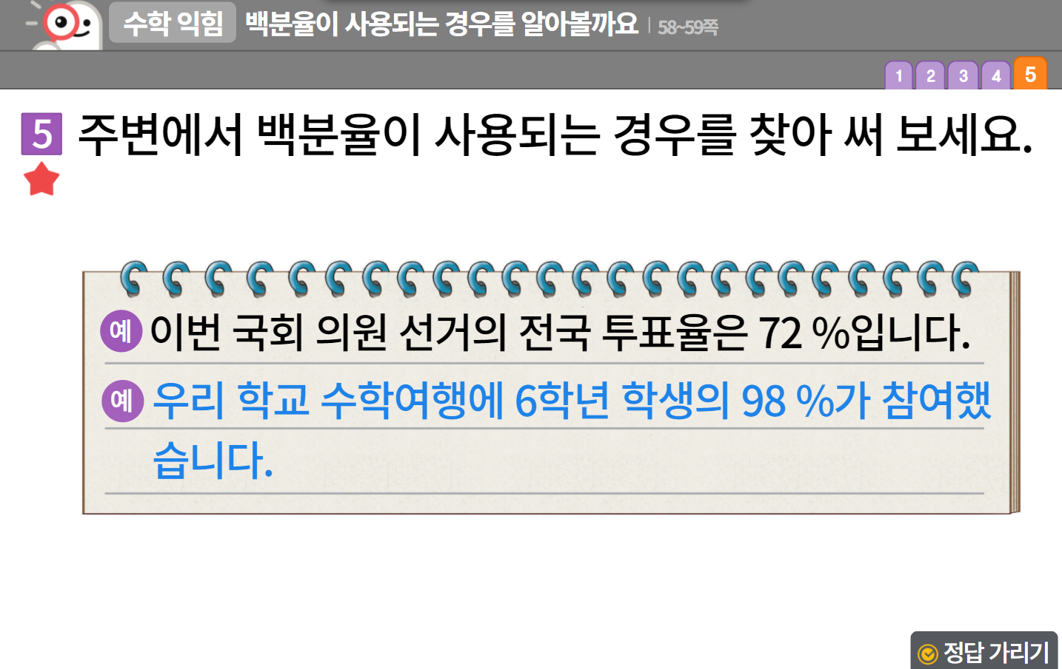

6-1
4. 비와 비율
suhi_0601_04_0007
07 백분율이 사용되는 경우를 알아볼까요
수정사항
1 | 숫자 약물 디자인 수정
2 | 중요 표시 약물 디자인 수정
3 | 예 약물 디자인 수정
4 | 정답 확인 디자인 수정 정답 확인 > 정답 가리기로 토글됨.
5
1
2
3
4

